Slide 1
Svet dronov
Návrh: Posádka lietadla vs UAV

Slide 2
Návrh: Posádka lietadla vs UAV
Pilotné a bezpilotné lietadlá rovnakého typu majú rozoznateľne podobné fyzické zložky.
Hlavnými výnimkami sú systém riadenia kabíny a systému kontroly životného prostredia alebo systémy na podporu života.

Slide 3
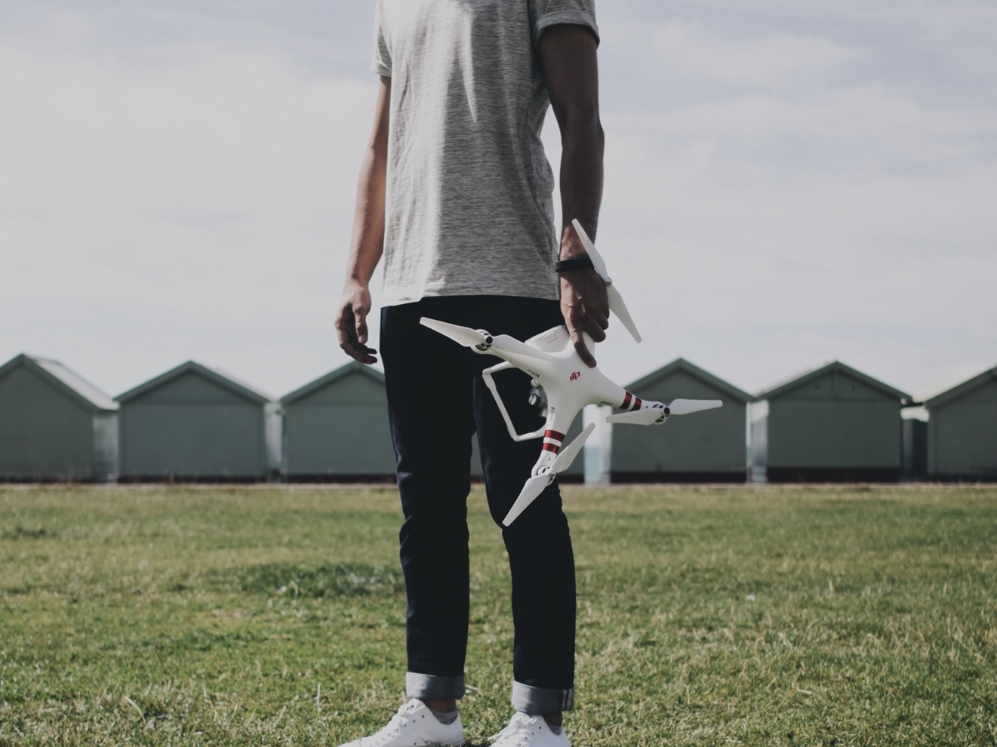
Návrh: Posádka lietadla
vs UAV
Niektoré UAV prenášajú užitočné zaťaženie (napríklad kameru), ktoré váži oveľa menej ako dospelý človek a v dôsledku toho môžu byť značne menšie.

Slide 4
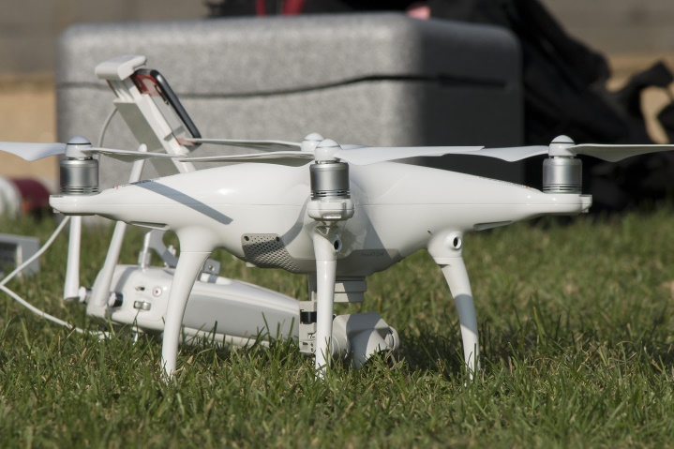
Návrh: Posádka lietadla vs UAV
Malé civilné UAV nemajú žiadne životne dôležité systémy, a preto môžu byť postavené z ľahších, ale menej pevných materiálov a tvarov a môžu používať menej odolné elektronické riadiace systémy.

Slide 5
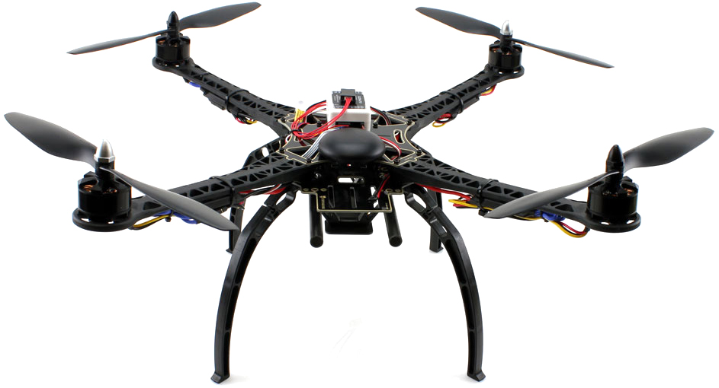
Návrh: Posádka lietadla vs UAV
Pre malé UAV sa štvorvrtuľový dizajn stal populárnym, hoci toto rozloženie sa zriedka používa pre lietadlá s posádkou.

Slide 6
Návrh: Posádka lietadla vs UAV
Pri diaľkovom ovládaní UAV človekom kamera a video takmer vždy nahrádzajú okná kabíny

Slide 7
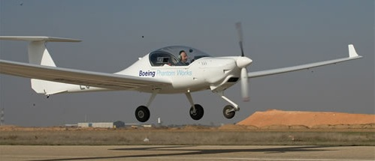
Návrh: Posádka lietadla vs UAV
Rádiom prenášané digitálne príkazy nahrádzajú fyzické ovládacie prvky kokpitu. Softvér autopilota sa používa na lietadlách s posádkou aj bez posádky s rôznymi funkciami.

Slide 8
?
VÝBORNE!
Teraz môžete prejsť na ďalšiu tému...
Komponenty drona: Telo a napájanie!

